Slide 1
地址映射与共享
——《操作系统》实验五
报告人：樊晨霄、匡盟盟

Slide 2
导航
实验目的
实验内容
实验过程
回答问题
总结回顾

Slide 3
实验目的
2
1
深入理解段表、页表、逻辑地址、线性地址、物理地址等概念
深入理解操作系统的段、页式内存管理
3
4
编程实现段、页式内存管理上的内存共享，从而深入理解操作系统的内存管理
实践段、页式内存管理的地址映射过程

Slide 4
实验内容
1
地址映射
用Bochs调试工具跟踪Linux 0.11的地址翻译（地址映射）过程，了解IA-32和Linux 0.11的内存管理机制
2
共享内存
在Ubuntu上编写多进程的生产者—消费者程序，用共享内存做缓冲区
3
信号量+共享内存
在Ubuntu上编写多进程的生产者—消费者程序，用共享内存做缓冲区

Slide 5
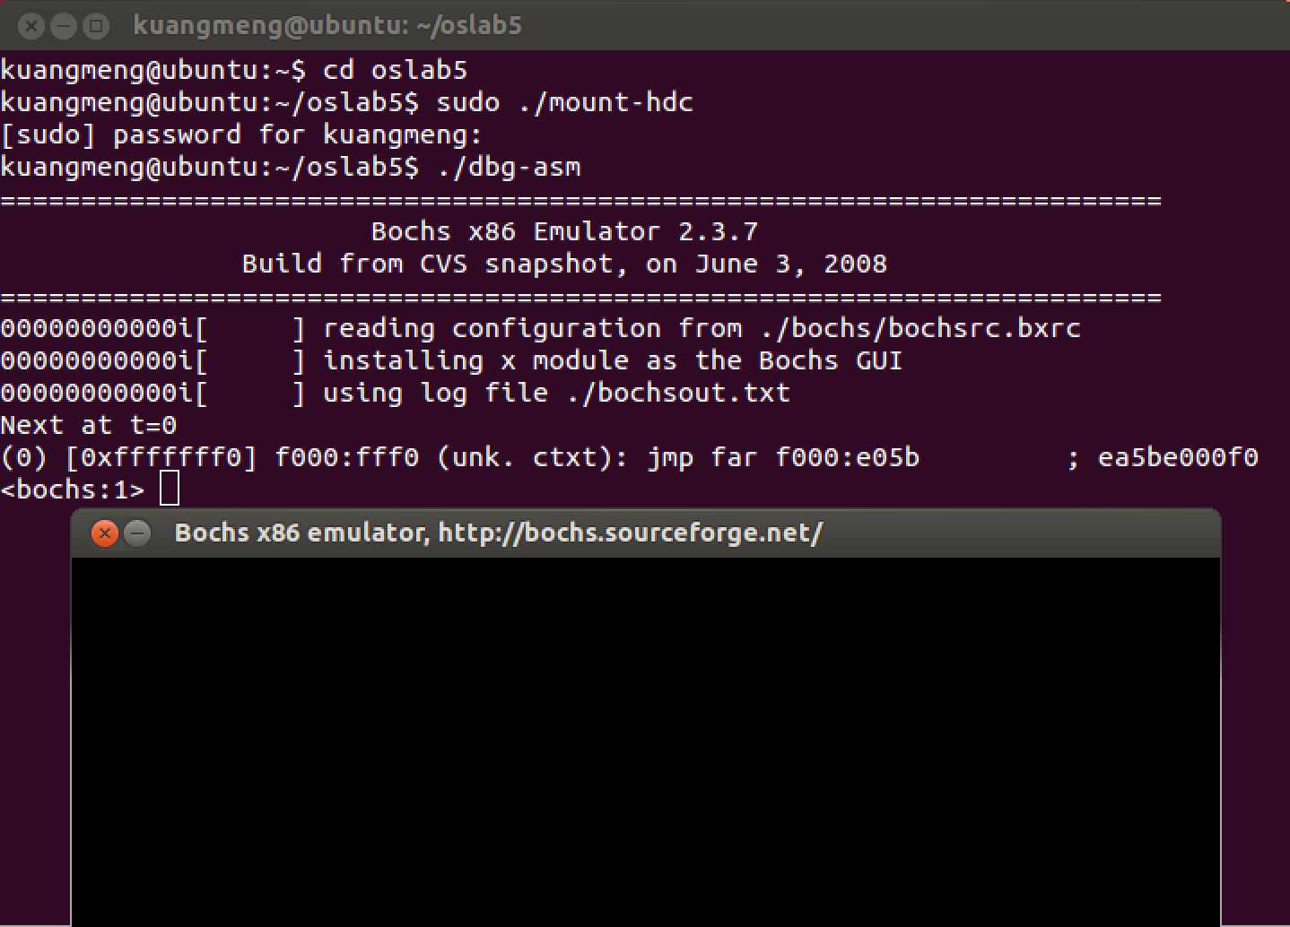
1
实验过程
——地址映射
进入debug模式
—— ./dbg-asm

Slide 6
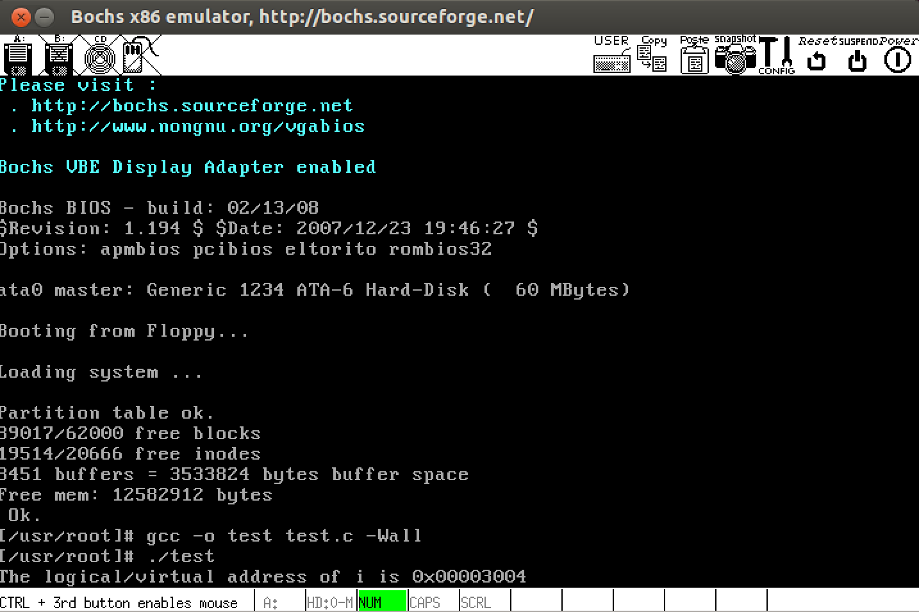
2
实验过程
——地址映射
继续运行
—— c
虚拟地址0x3004

Slide 7
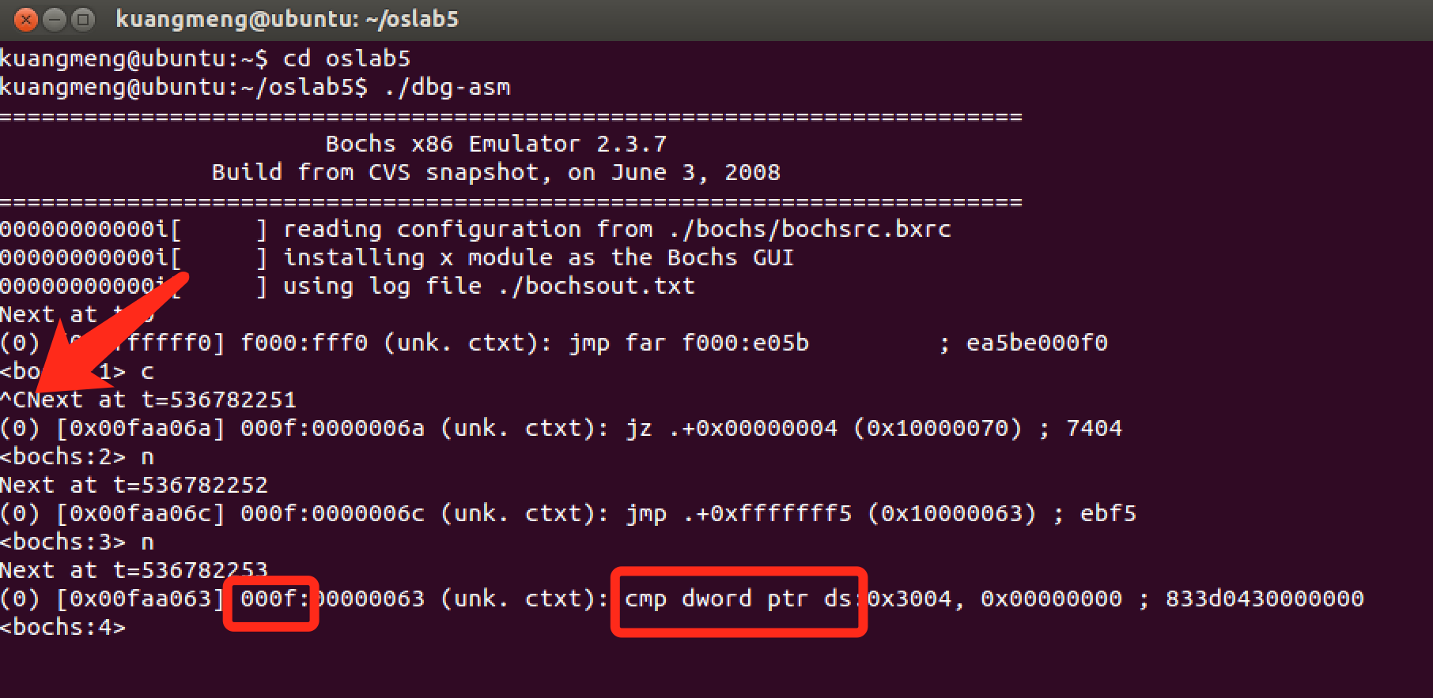
3
实验过程
——地址映射
暂停运行
—— CTRL/COMMAND+C
n（单步）
暂停到这里

Slide 8
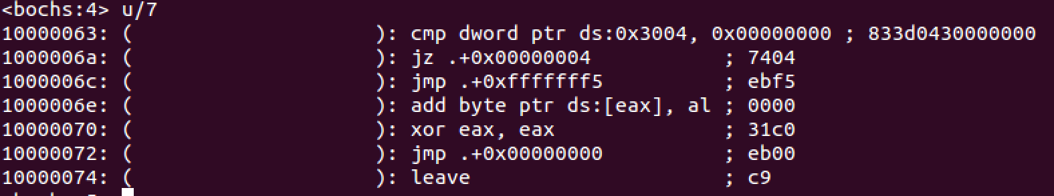
4
实验过程
——地址映射
显示接下来7条指令
—— u/7

Slide 9
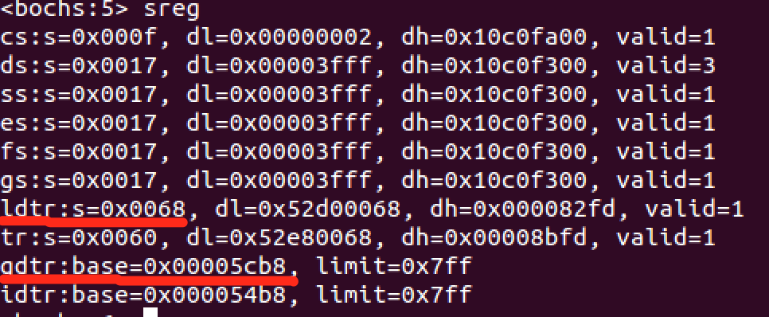
5
实验过程
——地址映射
段描述符获取
—— sreg
LDT表在GDT表13号
GDT的物理地址

Slide 10
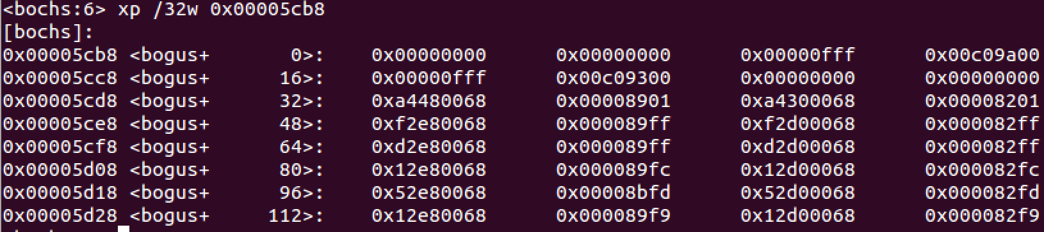
6
实验过程
——地址映射
GDT前16项
—— xp /32w 0x00005cb8

Slide 11
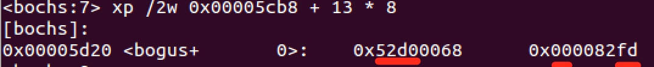
7
实验过程
——地址映射
LDT物理地址
—— xp /2w 0x00005cb8 + 13 * 8
0x00fd52d0

Slide 12
8
实验过程
——地址映射
LDT内容
—— xp /8w 0x00fd52d0
段描述符是一个64位二进制的数，存放了段基址和段限长等重要的数据。
段基址0x10000000
线性地址就是：0x10000000 + 0x3004 = 0x10003004

Slide 13

9
实验过程
——地址映射
验证线性地址
—— calc ds:0x3004
线性地址0x10003004

Slide 14
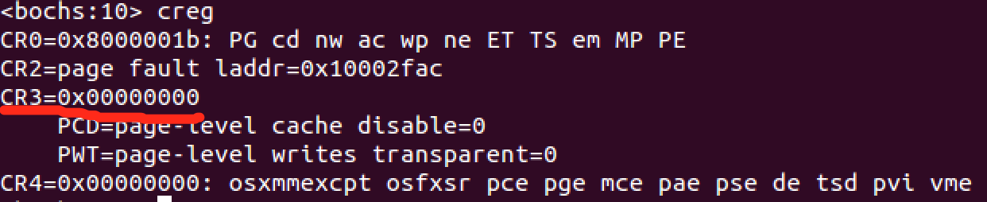
10
实验过程
——地址映射
页目录表位置
—— creg
算出线性地址中的页目录号、页表号和页内偏移，它们分别对应了32位线性地址的10位+10位+12位，所以0x10003004的页目录号是64，页号3，页内偏移是4。
CR3指出页目录表基址

Slide 15
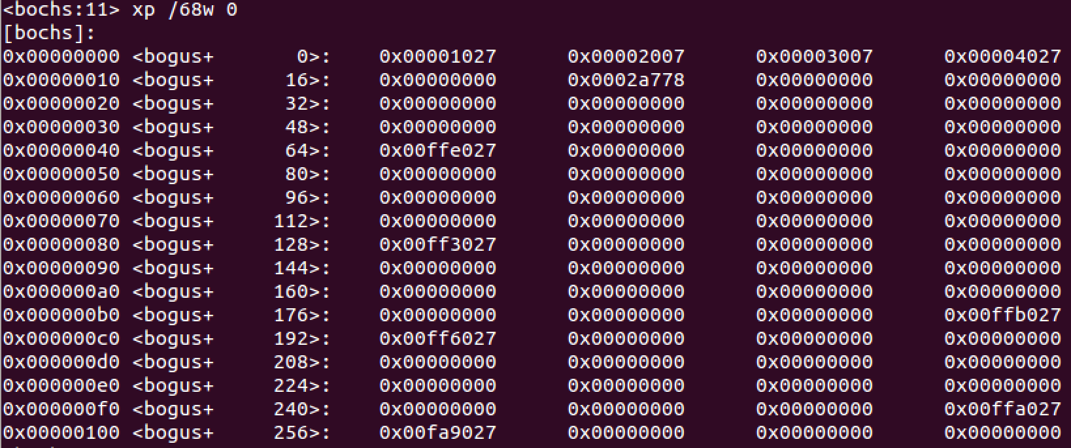
11
实验过程
——地址映射
页目录表内容
—— xp /68w 0
页目录表和页表中的内容很简单，是1024个32位（正好是4K）数。这32位中前20位是物理页框号，后面是一些属性信息（其中最重要的是最后一位P）。

Slide 16
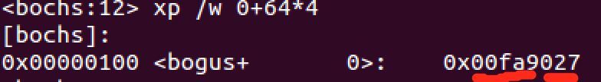
12
实验过程
——地址映射
65页目录项
—— xp /w 0+64*4
页表物理页框号00fa9
027是属性，显然P=1

Slide 17
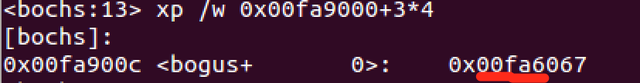
13
实验过程
——地址映射
页表项
—— xp /w 0x00fa9000+3*4
页表所在物理页框号为0x00fa9，即页表在物理内存的0x00fa9000位置。从该位置开始查找3号页表项
物理页框号00fa6

Slide 18
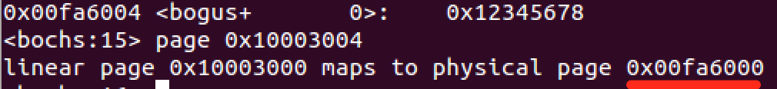
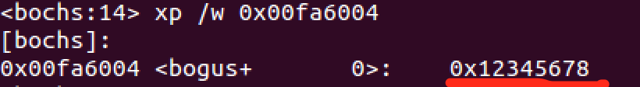
14
实验过程
——地址映射
变量i的物理地址
—— page 0x10003004
xp /w 0x00fa6004
页表在物理内存中位置
线性地址0x10003004对应的物理页框号为0x00fa6，和页内偏移0x004接到一起，得到0x00fa6004，这就是变量i的物理地址
变量i初值

Slide 19
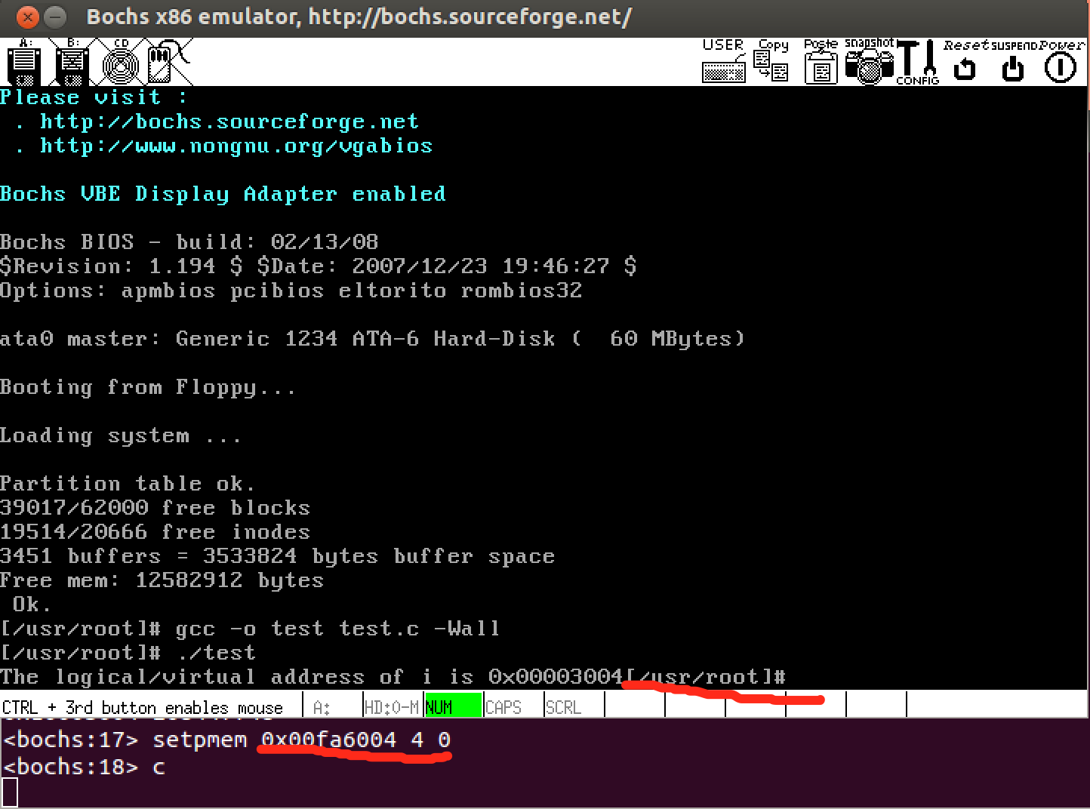
15
实验过程
——地址映射
修改i的物理地址内容
—— setpmem 0x00fa6004 4 0
从0x00fa6004地址开始的4个字节都设为0，然后再用“c”命令继续Bochs的运行，可以看到test退出了，说明i的修改成功了

Slide 20
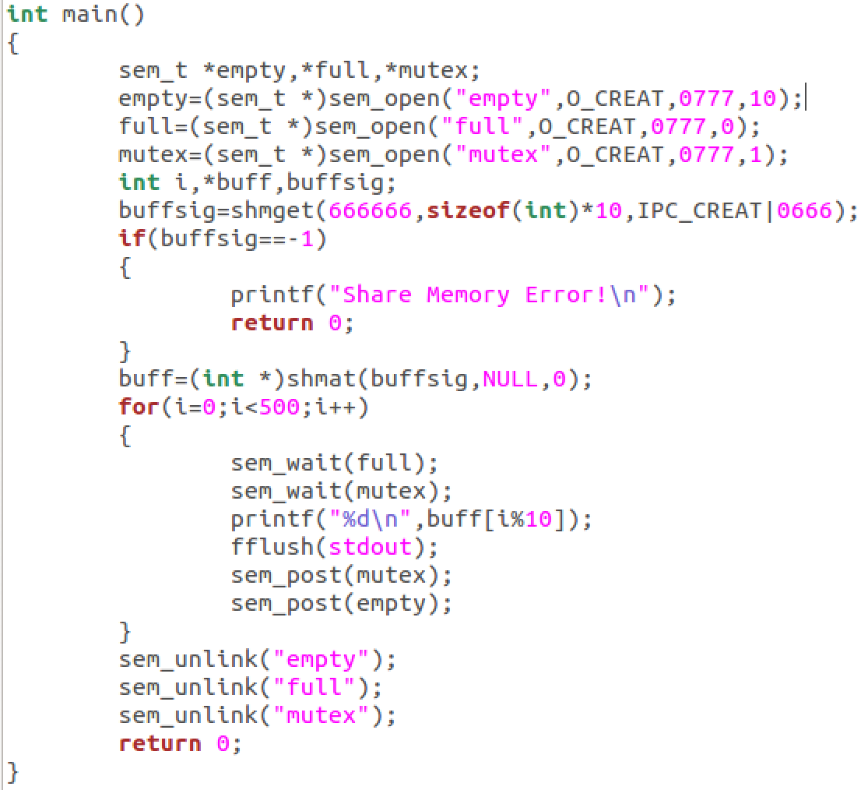
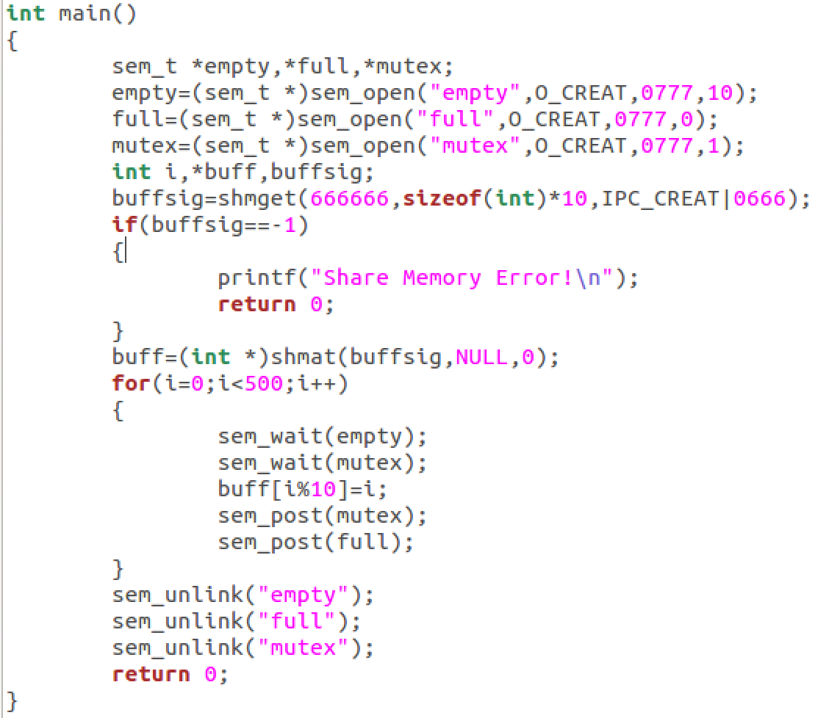
实验过程
——共享内存
准备
consumer
producer

Slide 21
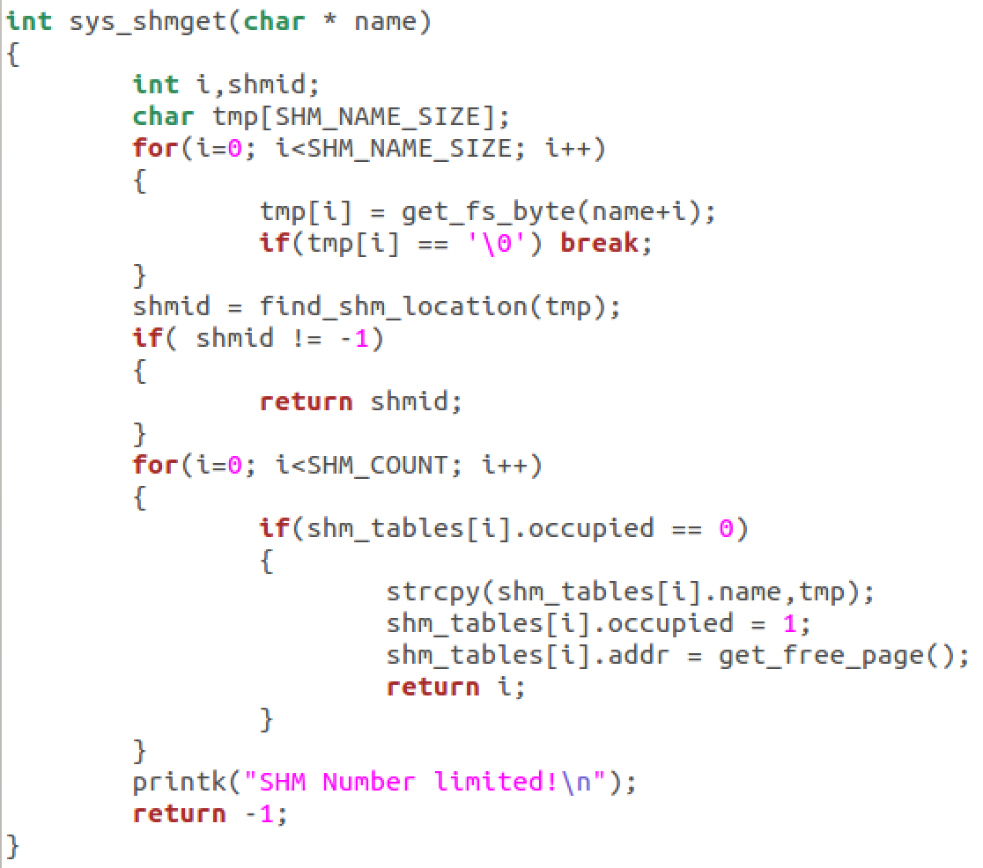
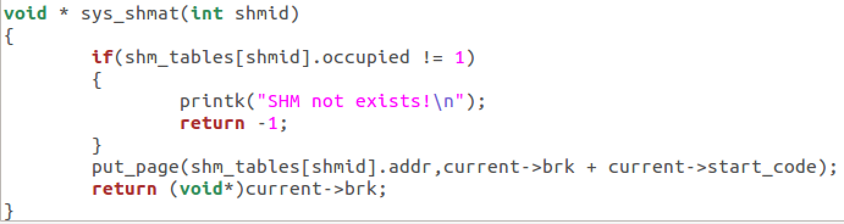
得到一个共享内存标识符或创建一个共享内存对象并返回共享内存标识符
实验过程
——共享内存
准备
Shm.c
主要实现
连接共享内存标识符为shmid的共享内存，连接成功后把共享内存区对象映射到调用进程的地址空间，随后可像本地空间一样访问

Slide 22
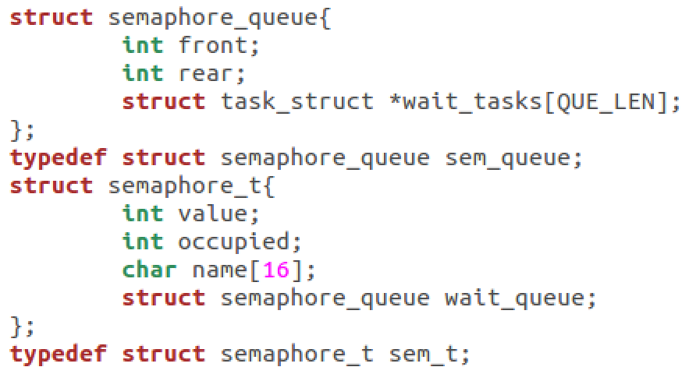
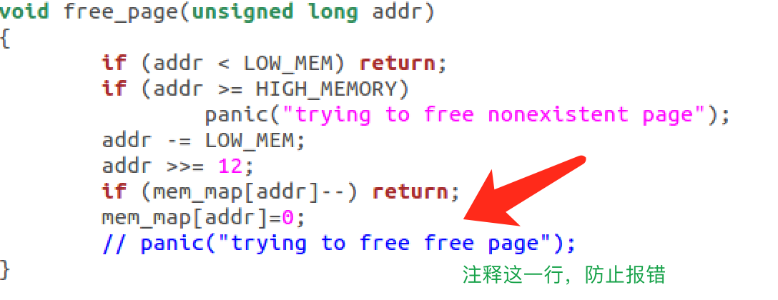
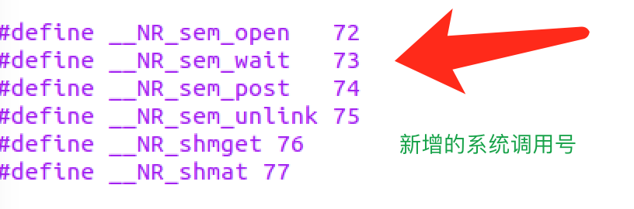
实验过程
——共享内存
编写shm.c
声明信号量结构体
修改memory.c
添加系统调用

Slide 23
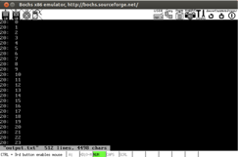
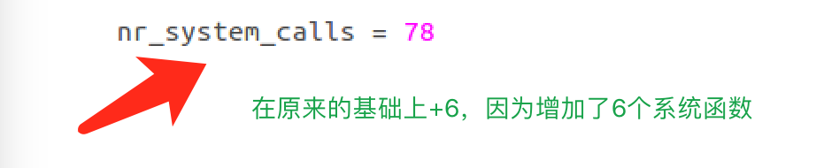
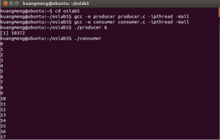
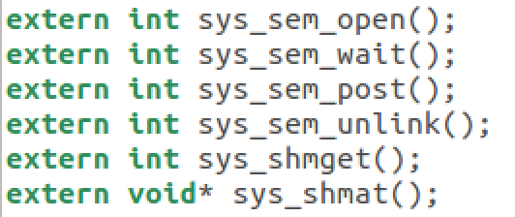
：后数字递增
共享内存生效
实验过程
——共享内存
修改中断函数数量
Linux-0.11下编译运行
添加系统调用信息
Ubuntu下编译运行
每行打印一个数字
递增顺序

Slide 24



回答问题
对于地址映射实验部分，列出你认为最重要的那几步（不超过4步），并给出你获得的实验数据。
1
获取逻辑地址、LDT地址
2
获取线性地址
3
计算物理地址

Slide 25
回答问题
test.c退出后，如果马上再运行一次，并再进行地址跟踪，你发现有哪些异同？为什么？
不变的是：虚拟地址、线性地址
变化的是：物理地址
再运行一次，操作系统又会为程序分配64MB的虚拟地址空间，虚拟地址与线性地址都是操作系统虚拟抽象出来的，操作系统加载程序时，由于虚拟地址是按nr分配64M，两次运行nr一致，所以虚拟地址没变，同样线性地址也没变；页目录地址是操作系统放置的， 物理分页变了，所以物理地址就会变化。

Slide 26
总结回顾
通过这次实验，我们更进一步理解了为什么程序的虚拟地址会是相同的的原因，感受了Linux开发者设计出的GDT、LDT的强大之处。
我觉得Linux的地址共享，非常适合于我们程序的编写，在我们编写程序时，丝毫不需要考虑物理地址的问题，这样不仅为我们省去了很多麻烦，而且由于操作系统的这样的设置，大大增强了计算机运行程序的能力，合理地管理多个进程。
操作系统GDT、LDT表的设置，符合分段、分页管理的思想。分段管理可以把虚拟地址转换成线性地址，而分页管理可以进一步将线性地址转换成物理地址。使每段程序都能合理地取得资源，从而保证程序的有效运行。

Slide 27
谢谢聆听！

